Slide 2
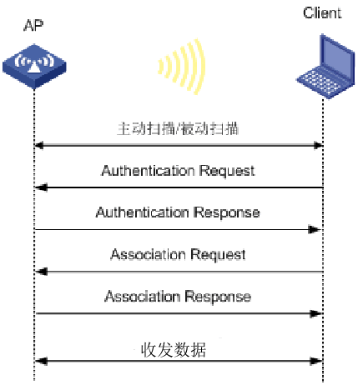
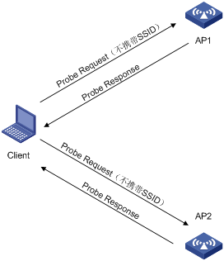
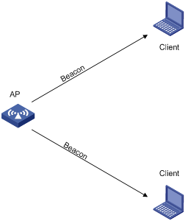
无线扫描
无线扫描
客户端首先需要通过主动/被动扫描方式发现周围的无线网络，再通过链路层认证、关联和用户接入认证三个过程后，才能和AP建立连接，最终接入无线服务。整个过程如图1-1所示。
主动扫描
被动扫描

Slide 3
BSSID和ESSID
SSID有两种类型：基本服务集标识符BSSID（Basic Service Set Identifier）和扩展服务集标识符ESSID（Extended Service Set Identifier），分别用于标识基本服务集BSS（Basic Service Set）和扩展服务集ESS（Extend Service Set）。
对于终端用户来说，搜索到的无线网络的名称就是ESSID，也就是通常我们所指的SSID。而BSSID通常不被终端用户感知，主要在管理维护无线网络、定位无线网络问题时使用。
基本服

Slide 4
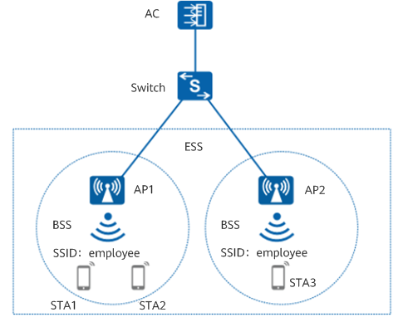
基本服务集BSS和BSSID
802.11协议标准规定无线局域网的最小单元是基本服务集BSS，表示一个无线接入点AP所覆盖的范围。在一个BSS的服务区域内，STA可以相互通信。
如下图所示，AP1和STA1、STA2组成一个BSS，AP2和STA3组成另一个BSS。STA1和STA2能互相通信；而STA1与STA3通信时报文需要经过AP1、AP2和中间网络，并且AP1和AP2间网络能够互通。

Slide 5
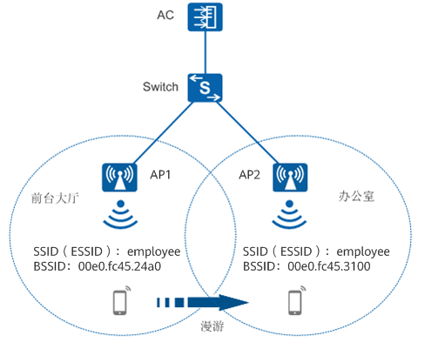
扩展服务集ESS和ESSID
扩展服务集标识符ESSID用于标识一个或一组无线网络。通常，终端设备扫描网络后显示的SSID即为ESSID。
当多个BSS使用相同ESSID时，他们就组成了扩展服务集ESS。例如，当两个BSS都使用了“employee”作为ESSID，那么这两个BSS就可以组成一个ESS。一般而言，ESS是若干AP和与之建立关联的终端设备的集合，各AP之间通过单一的分布式系统相连。

